Slide 1
Зимние явления природы.
Атмосферные осадки.

Slide 2
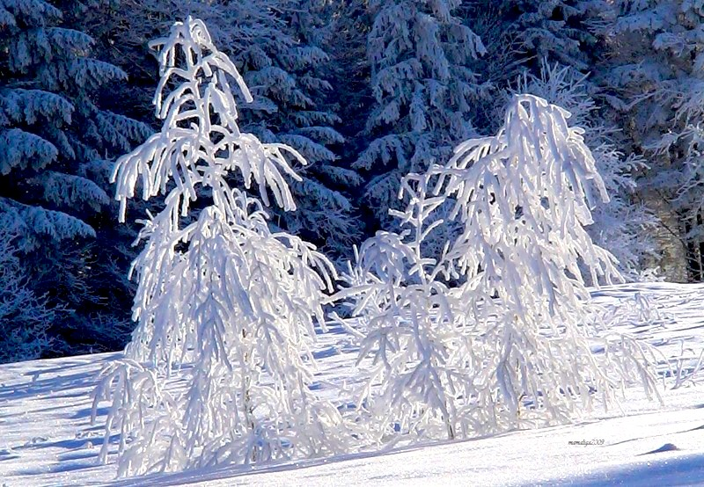
Иней

Slide 3
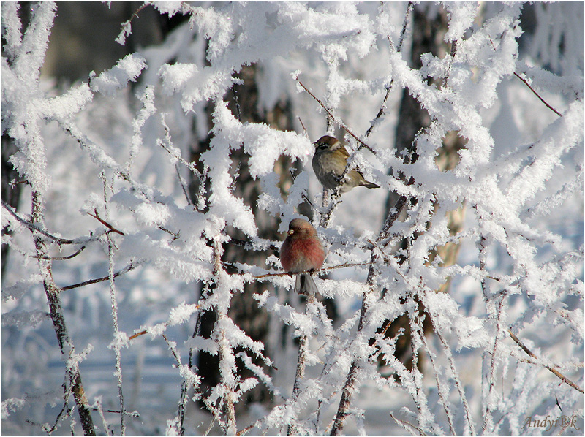
Изморозь

